Slide 1
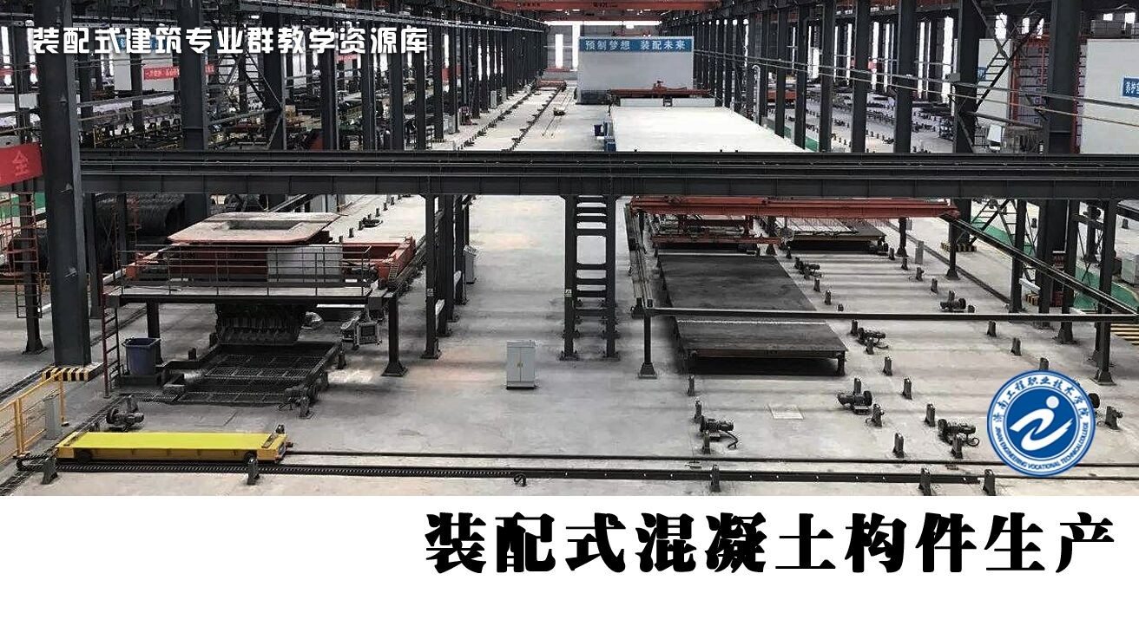

Slide 2
预制混凝土板构件
蒸养与起板入库
任务14

Slide 3
混凝土板构件蒸养要求
01
混凝土板构件蒸养要求
（1）混凝土表面成型压面后先预养护2个小时，通蒸汽养护，冬季应及时覆盖，养护期间注意避免触动混凝土成型面。
（2）制定养护制度： 静停时间不小于2h，升、降温速度不大于20℃/h，蒸养最高温度不超过70℃。
（3）保证蒸汽养护期间冷凝水不污染构件。

Slide 4
混凝土板构件蒸养要求
01
混凝土板构件蒸养要求
（4）严格按养护制度进行养护，不得擅自更改。
（5）规定测温制度：静停和升、降温阶段每1小时测1次，恒温阶段每2小时测1次，出池时应测出池温度，并要作测温记录。
（6）严禁将蒸汽管直接对着构件。
（7）试块放置在池内构件旁，对准观察口方便取出的地方，上面覆盖塑料布以防冷凝水。

